Slide 1


1.SINIF SATRANÇ DERSLERİ
Ders 3 / Filin Hareketi
Ders Planı
Konu Anlatımı
Alıştırmalar
Hazırlayan: GÜRAY KERA

Slide 2
Sınıf: 1.Sınıflar
Konu: Filin özellikleri
Süre: 40 dakika
Kazanımlar: Filin özelliklerini öğrenir ve uygular.
Çapraz kavramını pekiştirir. Fil ile yolu üzerindeki bir taşı almayı bilir. Filin bulunduğu karedeki rengini değiştiremeyeceğini bilir.
Yöntem-Teknik: Anlatım, soru-cevap, gösterip-yaptırma,
Araç-Gereç: Satranç panosu, projeksiyon cihazı, renkli mıknatıslar, silinebilen işaretleme kalemleri, okul satranç takımları, çalışma kağıtları
GERİ
İLERİ

Slide 3
  İşleyiş: Slayttaki sunuları projeksiyon cihazı ile tahtada veya satranç eğitim panosunda sıra ile anlatırız. Eğitmen taşların yerlerini ve sayısını değiştirerek yeni sorular ekleyebilir.
  Ölçme-değerlendirme: Ders bitiminde öğrencilere alıştırmalardan oluşan çalışma kağıdı verilir. Alıştırmalarla ilgili bir iki örnek panoda gösterilerek etkinliğe geçilir.
  Sınıf içindeki çalışmalarda eğitmen, öğrencilerin arasında gezerek verilen cevapları değerlendirir. Doğru cevaplara +, yanlış cevaplara – verilir. Yanlış cevaplar için öğrenciye hatırlatma ve ipucu verilir. Kontrol için tekrar göstermesi istenir.
  Zamanın durumuna göre ev etkinliği olarak ta devam edilebilir. Yapılacak bu çalışmalar için öğrencilere bir hafta süre verilir.
  Sonuçlar kayıt altına alınarak ilerleme gözlemlenir.
GERİ
İLERİ

Slide 4
  Çalışma kağıdı cevap anahtarı:.
Alıştırma 1 | 1.Fxf6
Alıştırma 2 | 1.Fxb8
Alıştırma 3 | 1.Fxa1
Alıştırma 4 | 4.Fxh2
Alıştırma 5 | 1.Fxb7
Alıştırma 6 | 1.Fxg8
Alıştırma 7 | 1.Fxa6
Alıştırma 8 | 1.Fxf7
Alıştırma 9 | 1.Fxh3
GERİ
İLERİ

Slide 5
Bu dersimizde Filin özelliklerini öğreneceğiz.
GERİ
İLERİ

Slide 6
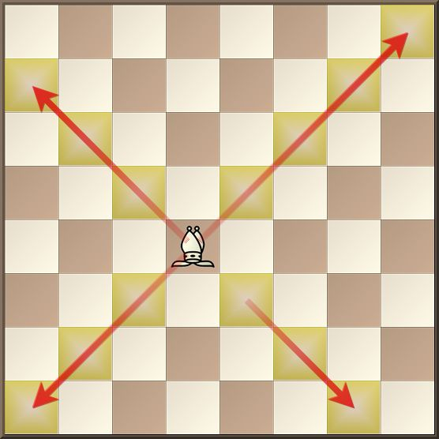
Fil bulunduğu karenin çaprazlarında, istediği bir kareye gidebilir.
8
7
6
5
4
3
2
1
GERİ
İLERİ
a | b | c | d | e | f | g | h

Slide 7
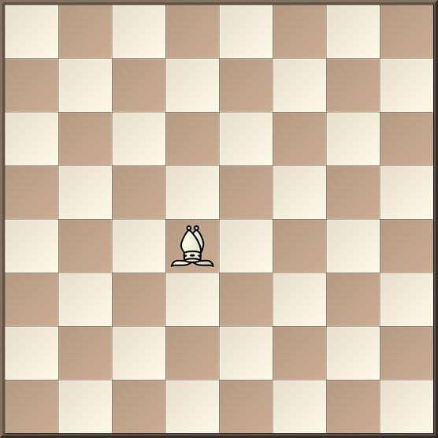
Haydi, fili gezdirelim…
8
7
6
5
4
3
2
1
GERİ
İLERİ
a | b | c | d | e | f | g | h

Slide 8
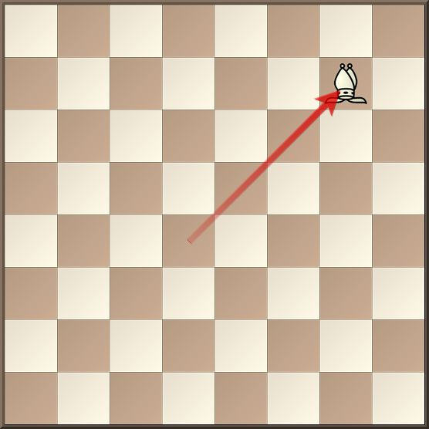
Çapraz yönde istediği kadar gidebilir.
8
7
6
5
4
3
2
1
GERİ
İLERİ
a | b | c | d | e | f | g | h

Slide 9
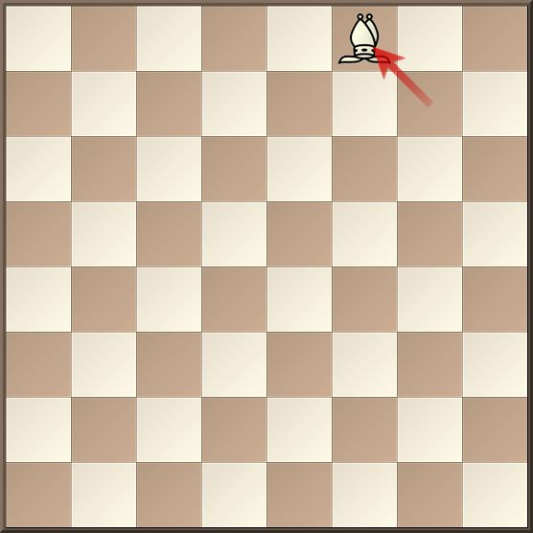
Aynı renkteki karelerde çapraz çapraz…
8
7
6
5
4
3
2
1
GERİ
İLERİ
a | b | c | d | e | f | g | h

Slide 10
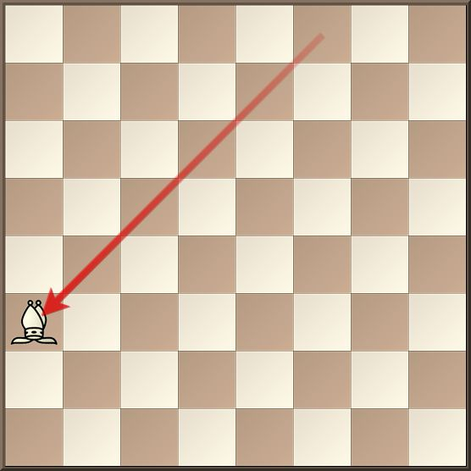
Çapraz
8
7
6
5
4
3
2
1
a | b | c | d | e | f | g | h

Slide 11
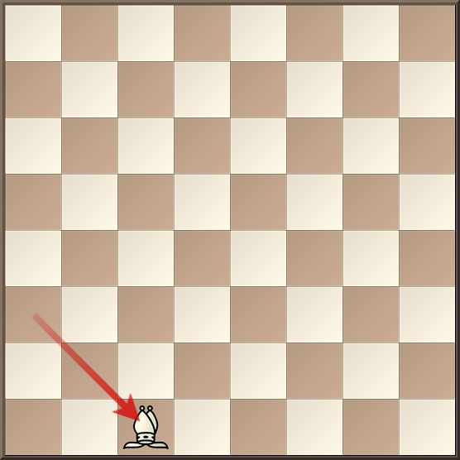
Çapraz
8
7
6
5
4
3
2
1
a | b | c | d | e | f | g | h

Slide 12
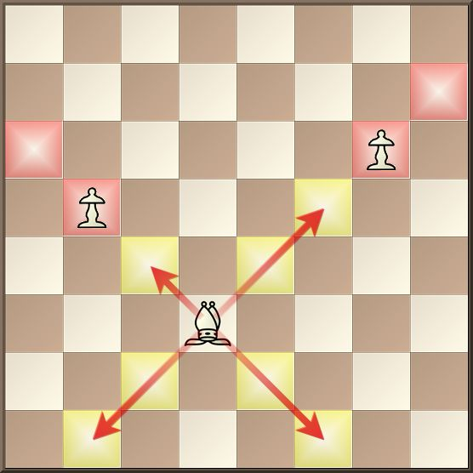
Fil, yolu üzerindeki taşların üzerinden atlayamaz.
8
7
6
5
4
3
2
1
GERİ
İLERİ
a | b | c | d | e | f | g | h

Slide 13
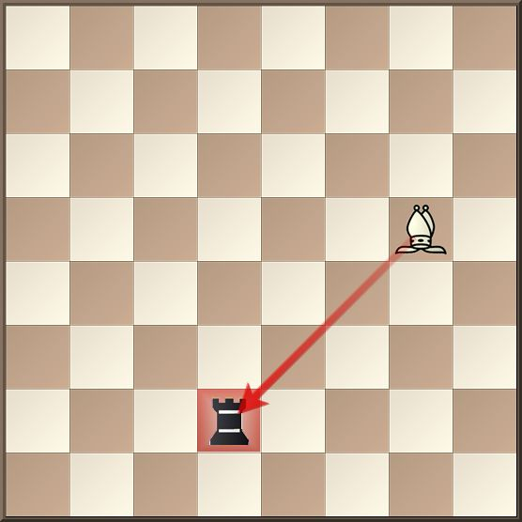
Fil yolu üzerindeki farklı renkteki bir taşı onun karesine gelerek alabilir.
8
7
6
5
4
3
2
1
GERİ
İLERİ
a | b | c | d | e | f | g | h

Slide 14
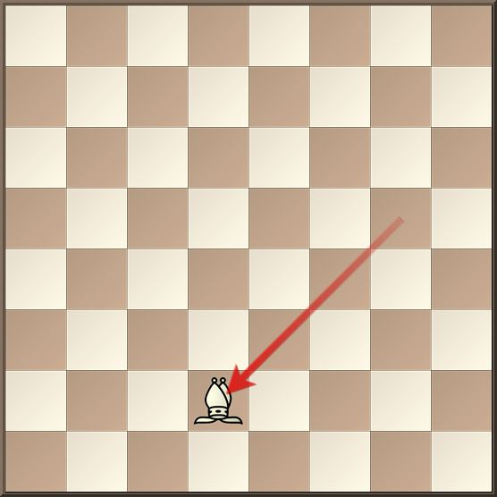
İşte böyle…
Alınan taş tahtanın dışına çıkartılır.
8
7
6
5
4
3
2
1
GERİ
İLERİ
a | b | c | d | e | f | g | h

Slide 15
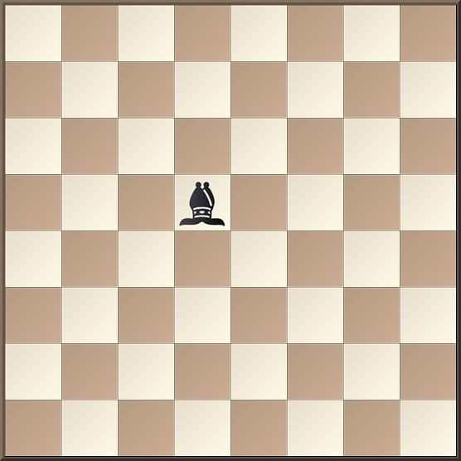
Fil, bulunduğu kareden bir hamlede toplam kaç farklı kareye gidebilir?
8
7
6
5
4
3
2
1
GERİ
İLERİ
a | b | c | d | e | f | g | h

Slide 16
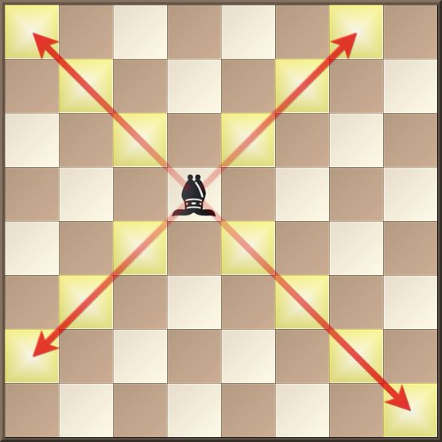
Bulunduğu kareden, bir hamlede toplam 13 farklı kareye gidebilir.
8
7
6
5
4
3
2
1
GERİ
İLERİ
a | b | c | d | e | f | g | h

Slide 17
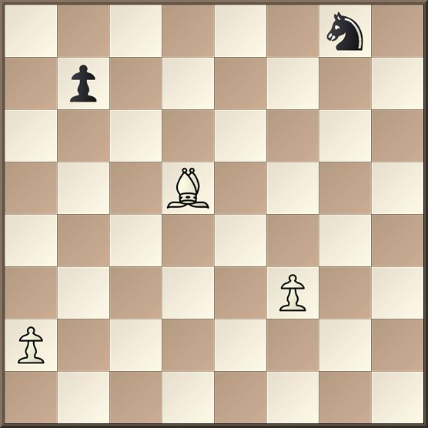
Fil, bulunduğu kareden
bir hamlede toplam kaç farklı kareye gidebilir?
8
7
6
5
4
3
2
1
GERİ
İLERİ
a | b | c | d | e | f | g | h

Slide 18
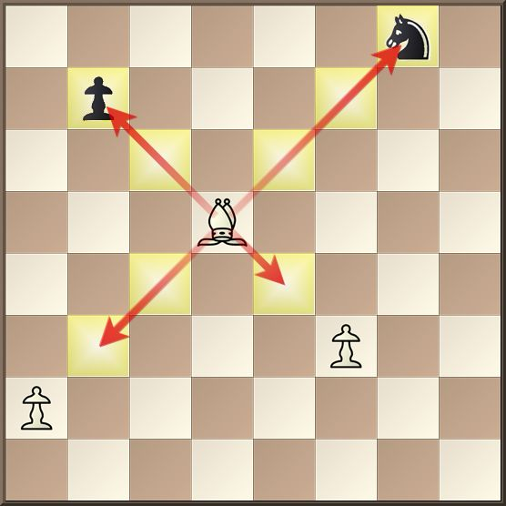
Bulunduğu kareden, bir hamlede toplam 8 farklı kareye gidebilir.
8
7
6
5
4
3
2
1
GERİ
İLERİ
a | b | c | d | e | f | g | h

Slide 19
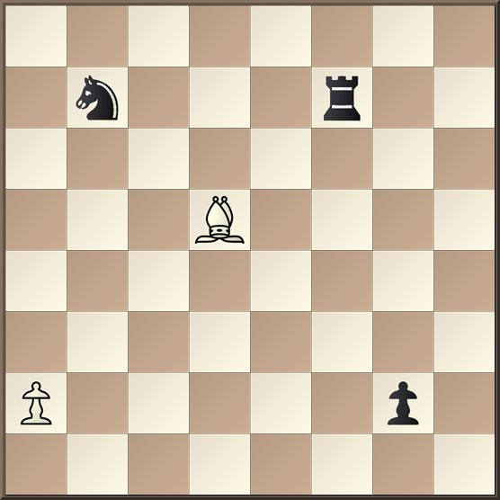
Fil bulunduğu kareden alabileceği
toplam kaç taşı görüyor?
8
7
6
5
4
3
2
1
GERİ
İLERİ
a | b | c | d | e | f | g | h

Slide 20
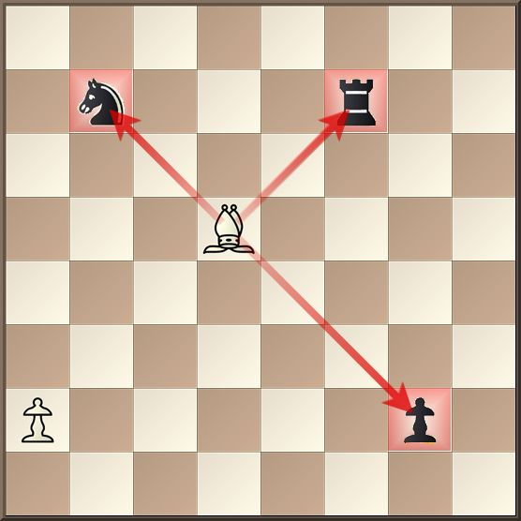
Bulunduğu kareden alabileceği
3 rakip taşı görüyor.
Hangisini alsak acaba?
8
7
6
5
4
3
2
1
GERİ
İLERİ
a | b | c | d | e | f | g | h

Slide 21
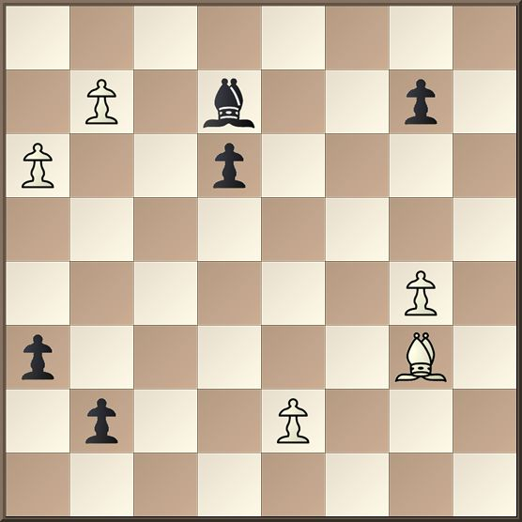
Filler ile
her hamlede bir piyon alalım.
8
7
6
5
4
3
2
1
GERİ
İLERİ
a | b | c | d | e | f | g | h

Slide 22
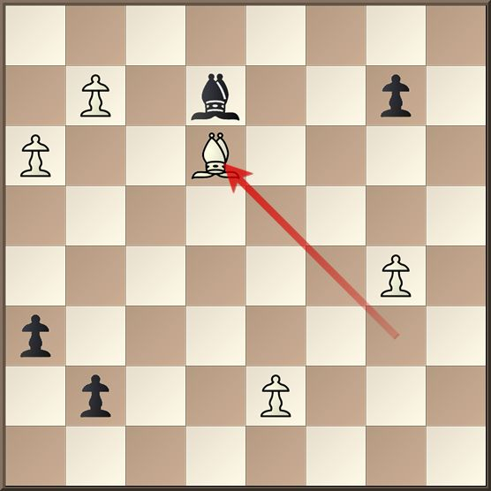
8
7
6
5
4
3
2
1
GERİ
İLERİ
a | b | c | d | e | f | g | h

Slide 23
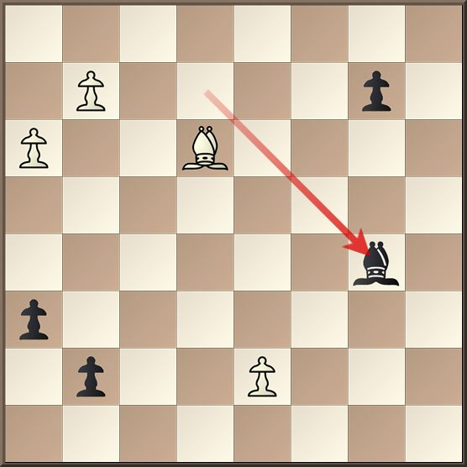
8
7
6
5
4
3
2
1
GERİ
İLERİ
a | b | c | d | e | f | g | h

Slide 24
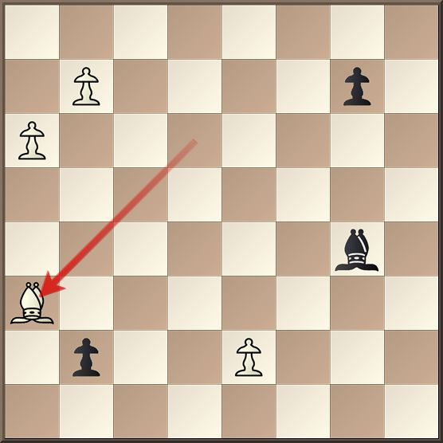
8
7
6
5
4
3
2
1
GERİ
İLERİ
a | b | c | d | e | f | g | h

Slide 25
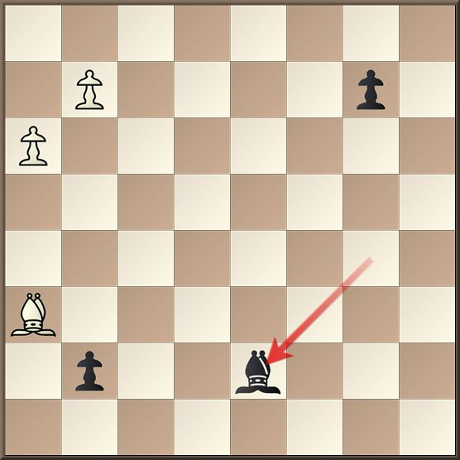
8
7
6
5
4
3
2
1
GERİ
İLERİ
a | b | c | d | e | f | g | h

Slide 26
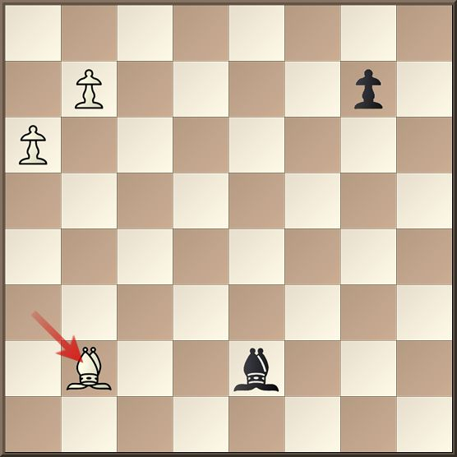
8
7
6
5
4
3
2
1
GERİ
İLERİ
a | b | c | d | e | f | g | h

Slide 27
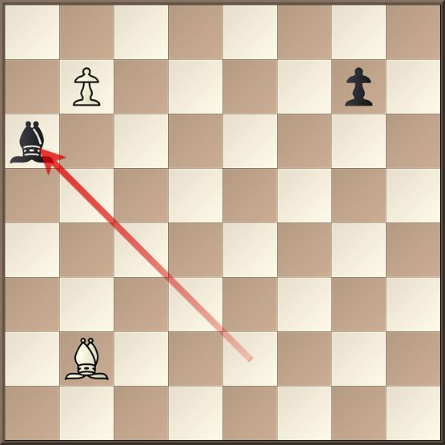
8
7
6
5
4
3
2
1
a | b | c | d | e | f | g | h

Slide 28
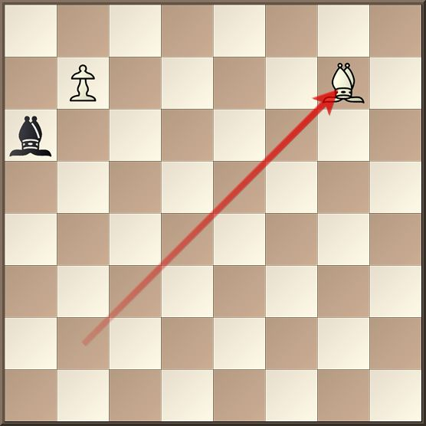
8
7
6
5
4
3
2
1
a | b | c | d | e | f | g | h

Slide 29
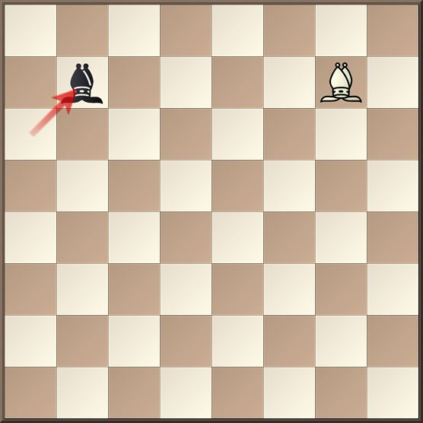
8
7
6
5
4
3
2
1
GERİ
İLERİ
a | b | c | d | e | f | g | h

Slide 30
Unutmayınız…
* Fil, bulunduğu karenin aynı rengindeki karelere çapraz gidebilir.
* Yolu üzerindeki rakip bir taşı alabilir.
* Taşların üzerinden atlayamaz.
GERİ
İLERİ

Slide 31
Alıştırmalar
1. SORU
6. SORU
2. SORU
7. SORU
3. SORU
8. SORU
4. SORU
9. SORU
5. SORU
10. SORU

Slide 32
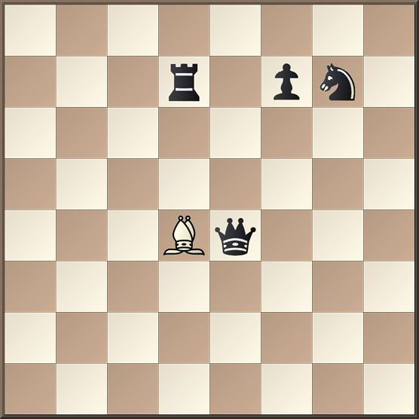
8
7
6
5
4
3
2
1
1. SORU
Beyaz fil, bir hamlede hangi taşı alır?
a) Veziri alır
b) Atı alır
c) Piyonu alır
d) Kaleyi alır
a | b | c | d | e | f | g | h

Slide 33
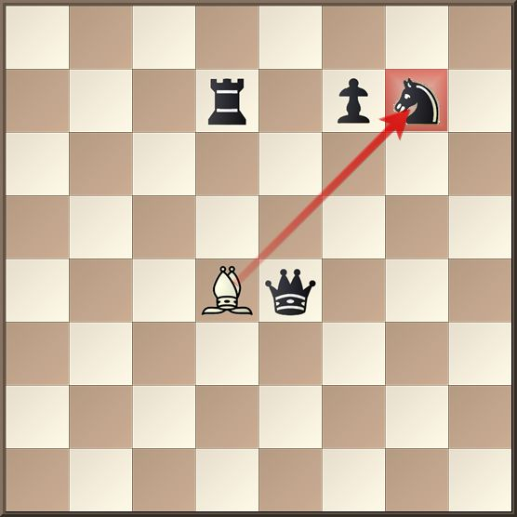

8
7
6
5
4
3
2
1
1. SORUNUN CEVABI
GERİ
İLERİ
a | b | c | d | e | f | g | h

Slide 34
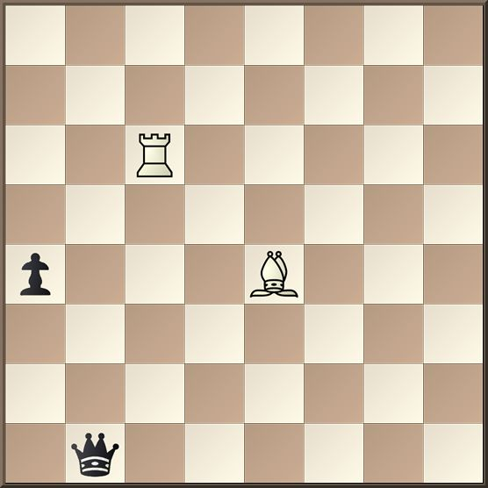
8
7
6
5
4
3
2
1
2. SORU
Beyaz fil, bir hamlede hangi taşı alır?
a) Piyonu alır
b) Kaleyi alır
c) Veziri alır
a | b | c | d | e | f | g | h

Slide 35
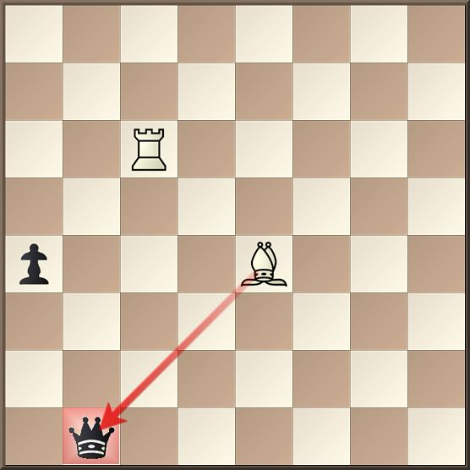
8
7
6
5
4
3
2
1
2. SORUNUN CEVABI
GERİ
İLERİ
a | b | c | d | e | f | g | h

Slide 36
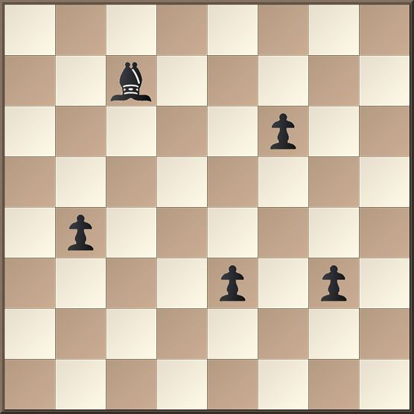

8
7
6
5
4
3
2
1
3. SORU
Fil, en az kaç hamle sonra çileği alabilir?
a) 3
b) 5
c) 6
a | b | c | d | e | f | g | h

Slide 37
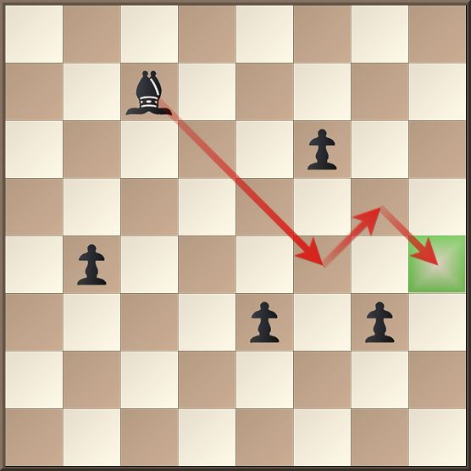
8
7
6
5
4
3
2
1
3. SORUNUN CEVABI
GERİ
İLERİ
a | b | c | d | e | f | g | h

Slide 38
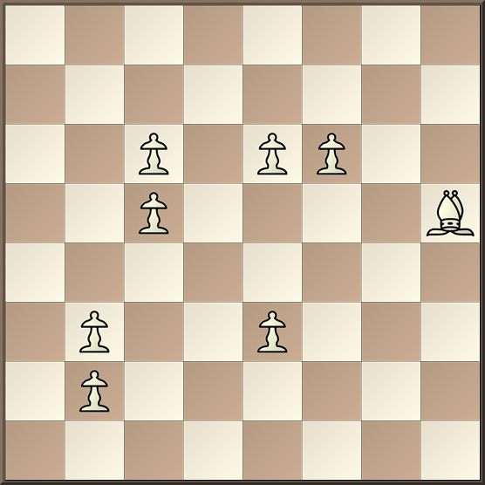
8
7
6
5
4
3
2
1
4. SORU
Fil, en az kaç hamle sonra çileği alabilir?
a) 3
b) 5
c) 6
a | b | c | d | e | f | g | h

Slide 39
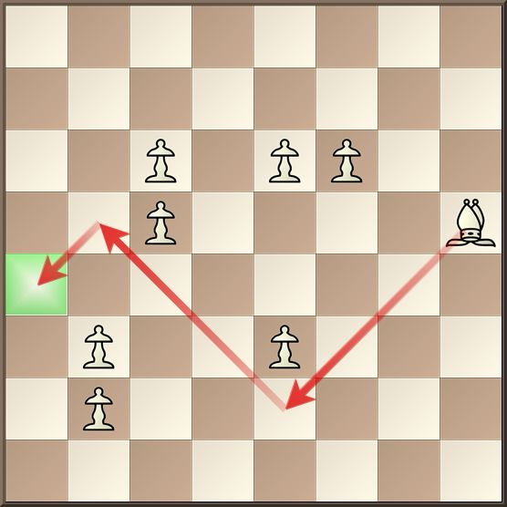
8
7
6
5
4
3
2
1
4. SORUNUN CEVABI
GERİ
İLERİ
a | b | c | d | e | f | g | h

Slide 40
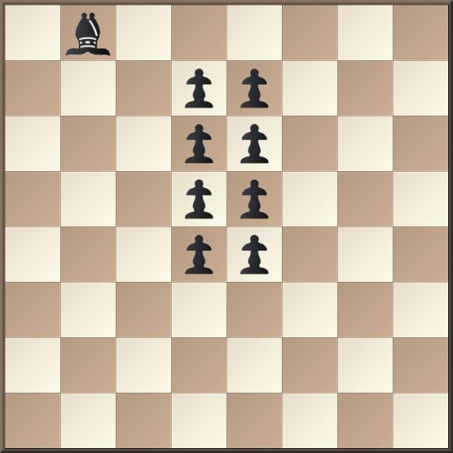
8
7
6
5
4
3
2
1
5. SORU
Fil, en az kaç hamle sonra çileği alabilir?
a) 7
b) 6
c) 5
a | b | c | d | e | f | g | h

Slide 41
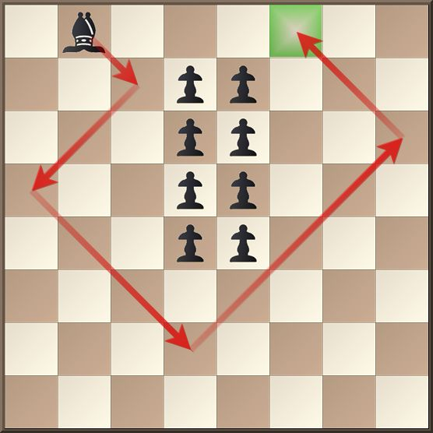
8
7
6
5
4
3
2
1
5. SORUNUN CEVABI
GERİ
İLERİ
a | b | c | d | e | f | g | h

Slide 42
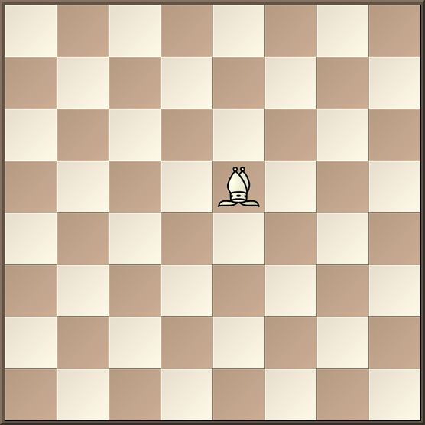
8
7
6
5
4
3
2
1
6. SORU
Fil her hamlede bir çilek alırsa, en fazla kaç çilek toplar?
a) 4
b) 5
c) 6
a | b | c | d | e | f | g | h

Slide 43
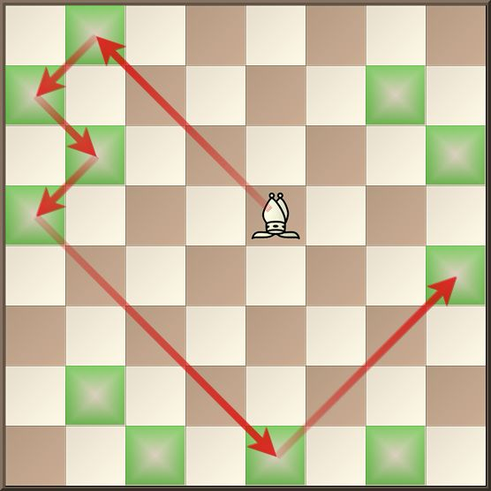
8
7
6
5
4
3
2
1
6. SORUNUN CEVABI
GERİ
İLERİ
a | b | c | d | e | f | g | h

Slide 44
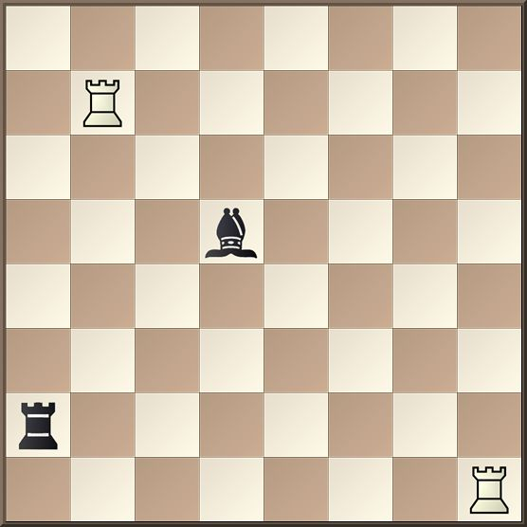
8
7
6
5
4
3
2
1
7. SORU
Fil bir hamlede toplam kaç farklı kareye gidebilir?
a) 9
b) 10
c) 11
a | b | c | d | e | f | g | h

Slide 45
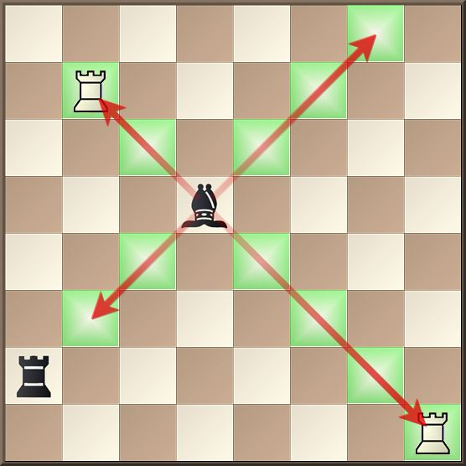
8
7
6
5
4
3
2
1
7. SORUNUN CEVABI
GERİ
İLERİ
a | b | c | d | e | f | g | h

Slide 46
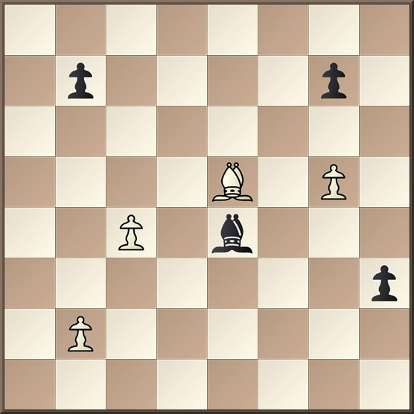
8
7
6
5
4
3
2
1
8. SORU
Hangi fil bir hamlede daha fazla kareye gidebilir?
a) Beyaz fil
b) Siyah fil
a | b | c | d | e | f | g | h

Slide 47
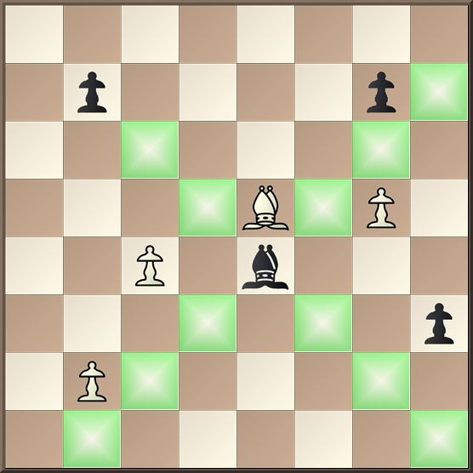
8
7
6
5
4
3
2
1
8. SORUNUN CEVABI
GERİ
İLERİ
a | b | c | d | e | f | g | h

Slide 48
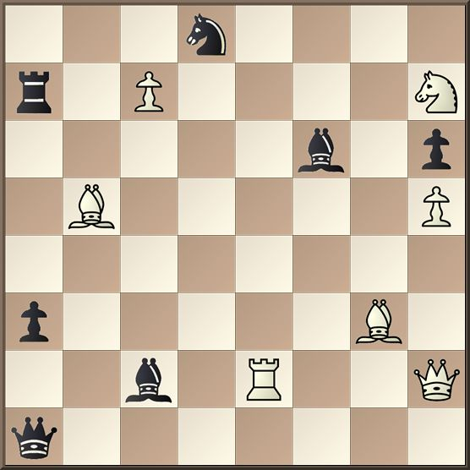
8
7
6
5
4
3
2
1
9. SORU
Hangi renkteki fil
bir hamlede taş alabilir?
a) Beyaz fil
b) Siyah fil
a | b | c | d | e | f | g | h

Slide 49
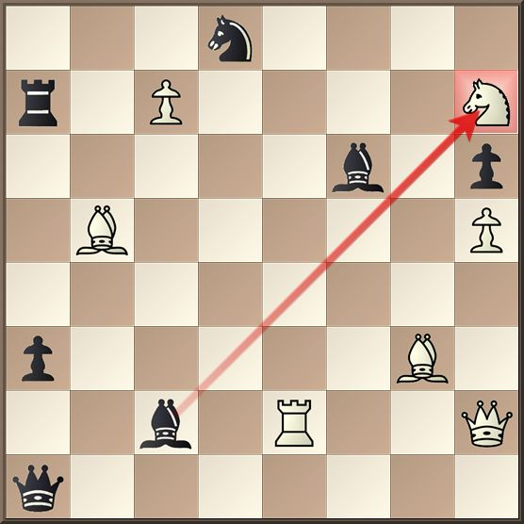
8
7
6
5
4
3
2
1
9. SORUNUN CEVABI
GERİ
İLERİ
a | b | c | d | e | f | g | h

Slide 50
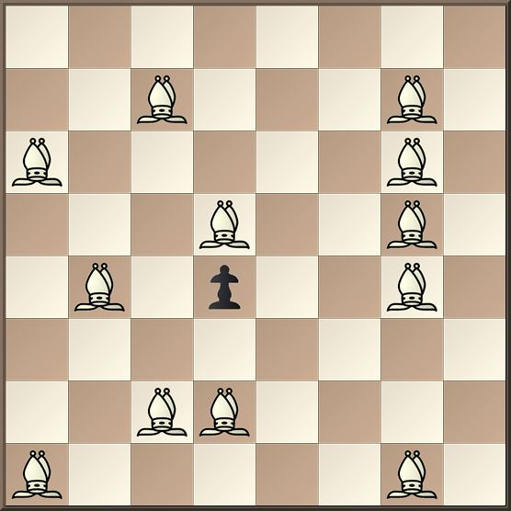
8
7
6
5
4
3
2
1
10. SORU
Toplam kaç fil bir hamlede piyonu görür?
a) 2
b) 3
c) 4
a | b | c | d | e | f | g | h

Slide 51
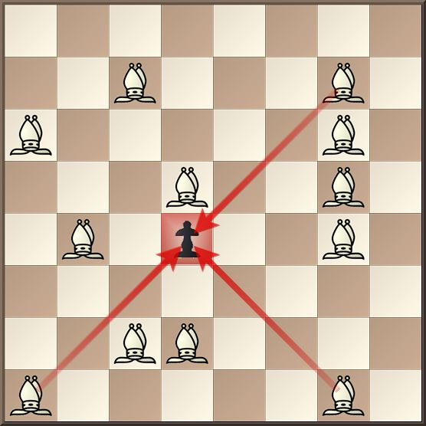
8
7
6
5
4
3
2
1
10. SORUNUN CEVABI
GERİ
İLERİ
a | b | c | d | e | f | g | h

Slide 52
Dersimiz bitti.
HOŞÇAKALIN…
GİRİŞ
ÇIKIŞ

